Slide 1
第4次项目汇报
毕业要求达成度统一计算平台
成果展示与协作流程分享
汇报人：叶高平
日期：2026年6月10日
Notes:
大家好，欢迎参加我们的第4次项目汇报。本次汇报将分为三个部分，首先是系统研发进度的总结，然后是我们团队在开源协作流程上的实践分享，最后是开放的组间交流环节。希望通过这次汇报，能让大家对我们的项目进展和团队协作有更深入的了解。

Slide 2
目录 CONTENTS
01
02
03
系统研发进度汇报
系统的开发进度以及团队协作分工，难点解决达成情况。
小组开源协作过程分享
从任务拆解到代码合并，完整还原我们团队规范化的 GitHub 协作流程与最佳实践。
组间交流与总结
开放问答环节，收集反馈建议，并共同探讨下一阶段的重点规划与技术演进方向。
Notes:
本次汇报将围绕这三个核心部分展开。首先，我们会详细介绍系统研发的最新进展，包括本周的成果和技术难点。接着，我们会分享我们团队如何通过规范的Git Flow流程进行高效协作。最后，我们留出了专门的时间用于交流和答疑。

Slide 3
PART 01
系统开发进度汇报
Notes:
现在，我们进入第一部分：系统研发进度汇报。在这个章节，我们将向大家展示Sprint X的核心成果，包括我们完成的关键任务、新上线的功能，以及我们遇到的技术挑战和解决方案。

Slide 4
本周工作进展
达成完整首版闭环
形成“课程目标配置 -> 动态成绩模板 -> 成绩导入 -> 课程级计算 -> 专业级汇总”的完整链路
模块B
模块c-1
课程目标配置
- 课程目标对指标点内部权重 `w`
- 考核点配置
- 考核点到课程目标映射
- 按课程/教学班/考核点生成动态成绩模板
- 模板预览与 `.xlsx` 导出
按 `专业 + 年级 + 学期` 进行专业级指标点达成度汇总
- 汇总前校验支撑课程是否全部完成课程级计算
- 提供计算状态与进度查看
模块 C-3
模块c-4
模块 C-2
原始成绩导入
- 导入预览
- 字段、学生、分值、重复记录校验
- 成绩保存与幂等处理
学生个人课程目标达成度计算
- 教学班课程目标平均达成度计算
- 教学班课程级指标点达成度计算
- 课程级结果锁定
Notes:
在刚刚结束的Sprint X中，我们取得了不错的进展。我们总共完成了14个计划中的任务，完成率达到93.3%。其中，最值得一提的是后端认证服务的重构，它带来了30%的性能提升。同时，前端和数据库也完成了重要的里程碑工作。

Slide 5
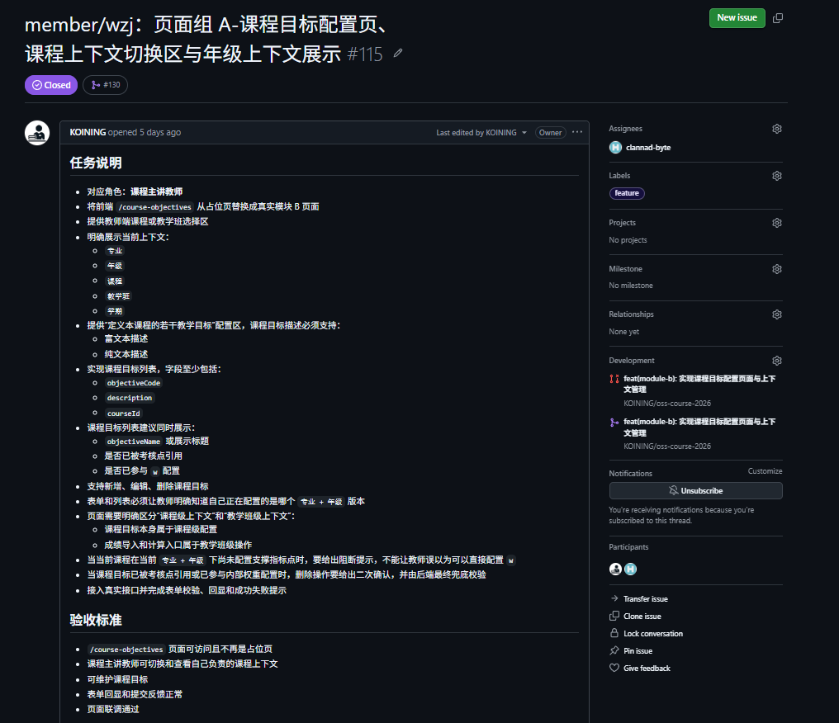
前端1| 负责人：王子嘉
对应角色：课程主讲教师
✅ 已完成：
将前端 /course-objectives 从占位页替换成真实模块 B 页面
提供教师端课程或教学班选择区
支持新增、编辑、删除课程目标
接入真实接口并完成表单校验、回显和成功失败提示
提供“定义本课程的若干教学目标”配置区
实现课程目标列表

Slide 6
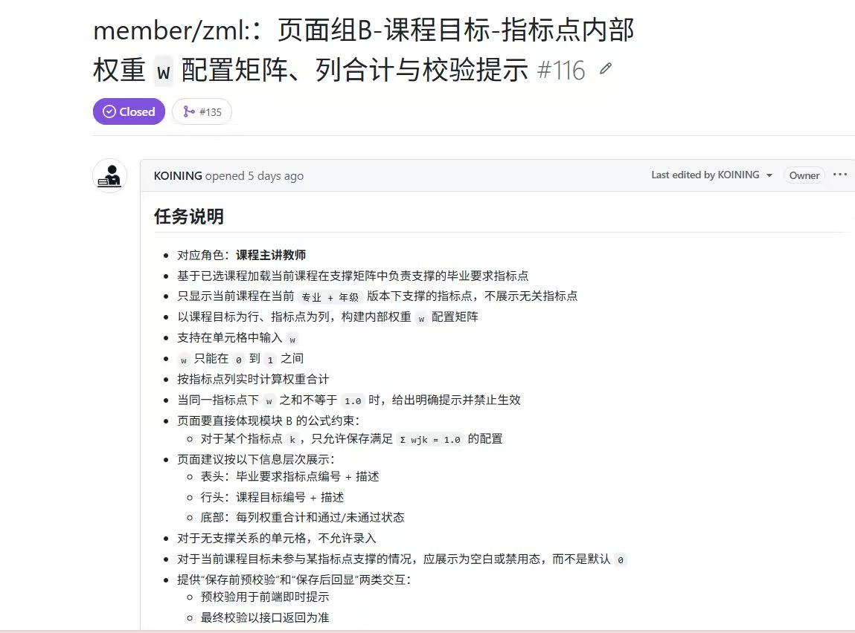
前端2| 负责人：支梦林
对应角色：课程主讲教师
✅ 已完成：
基于已选课程加载当前课程在支撑矩阵中负责支撑的毕业要求指标点
以课程目标为行、指标点为列，构建内部权重 w 配置矩阵
按指标点列实时计算权重合计
提供“保存前预校验”和“保存后回显”两类交互
接入内部权重查询与保存接口

Slide 7
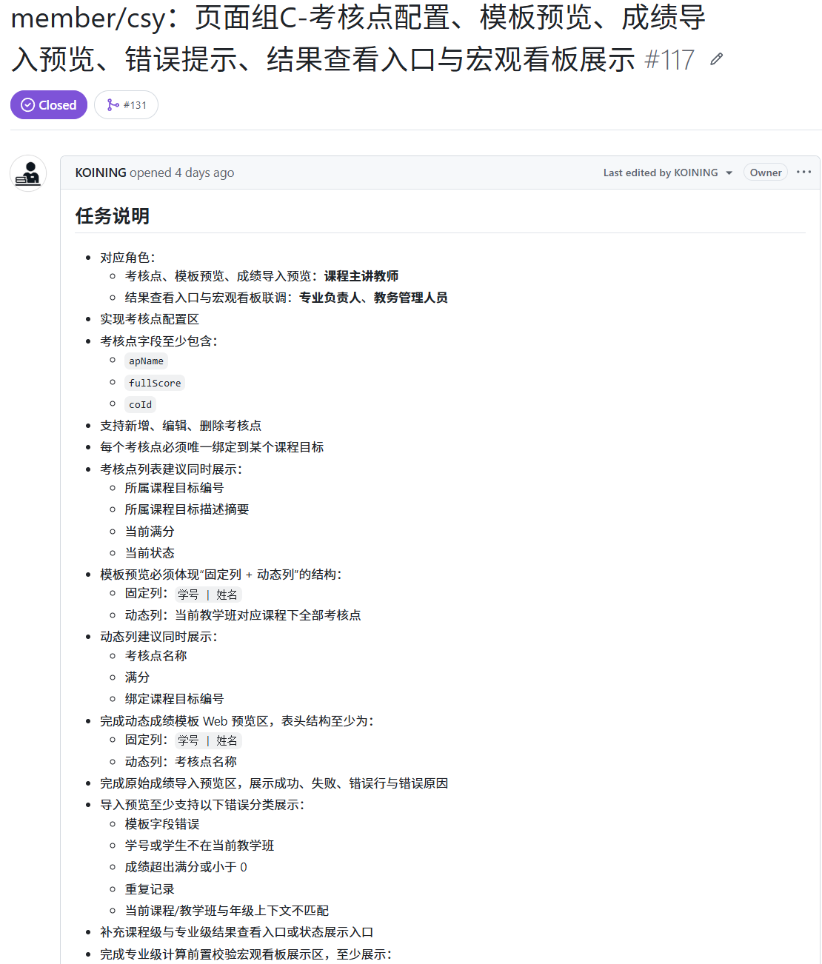
前端3| 负责人：陈思远
专业负责人、教务管理人员
对应角色：课程主讲教师
✅ 已完成：
实现考核点配置区
完成动态成绩模板 Web 预览区
完成原始成绩导入预览区，展示成功、失败、错误行与错误原因
补充课程级与专业级结果查看入口或状态展示入口
完成专业级计算前置校验宏观看板展示区
统一错误提示、空状态和无权限提示

Slide 8
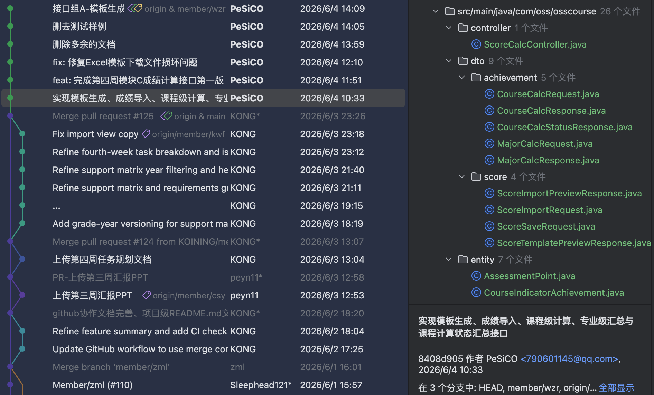
后端1| 负责人：王子儒
对应角色：课程主讲教师
专业负责人
✅ 已完成：
成绩模板、成绩导入、课程级计算
完成动态成绩模板预览接口
完成 .xlsx 模板下载接口
完成原始成绩导入解析与预校验接口
完成成绩保存接口
完成课程级达成度计算接口
完成专业级汇总接口
完成专业级汇总前置校验所需的课程计算状态汇总接口，供宏观看板使用

Slide 9
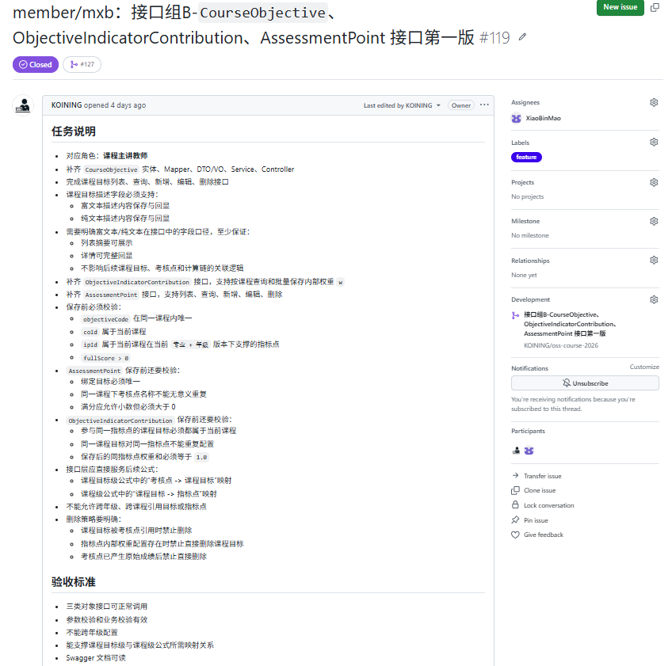
后端2| 负责人：毛小斌
对应角色：课程主讲教师
✅ 已完成：
补齐 CourseObjective 实体、Mapper、DTO/VO、Service、Controller
完成课程目标列表、查询、新增、编辑、删除接口
补齐 ObjectiveIndicatorContribution 接口，支持按课程查询和批量保存内部权重 w
补齐 AssessmentPoint 接口，支持列表、查询、新增、编辑、删除

Slide 10
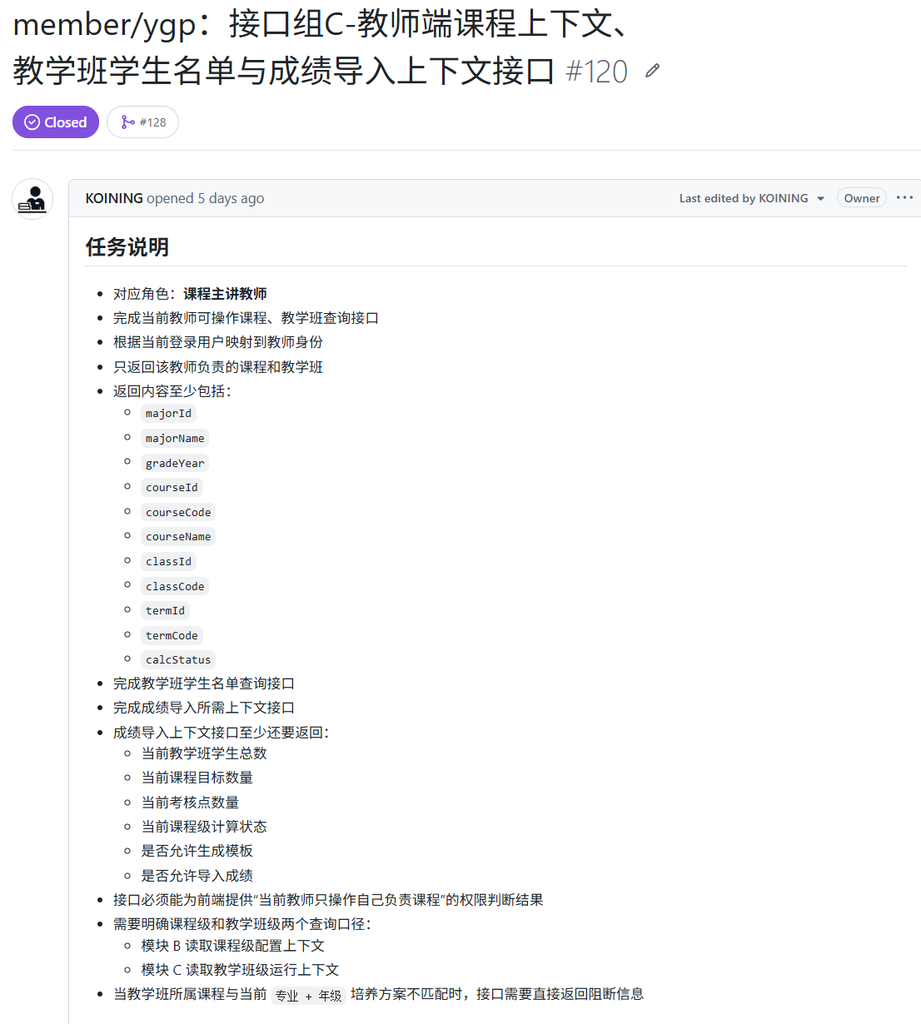
后端3| 负责人：叶高平
对应角色：课程主讲教师
✅ 已完成：
完成当前教师可操作课程、教学班查询接口
完成教学班学生名单查询接口
完成成绩导入所需上下文接口

Slide 11
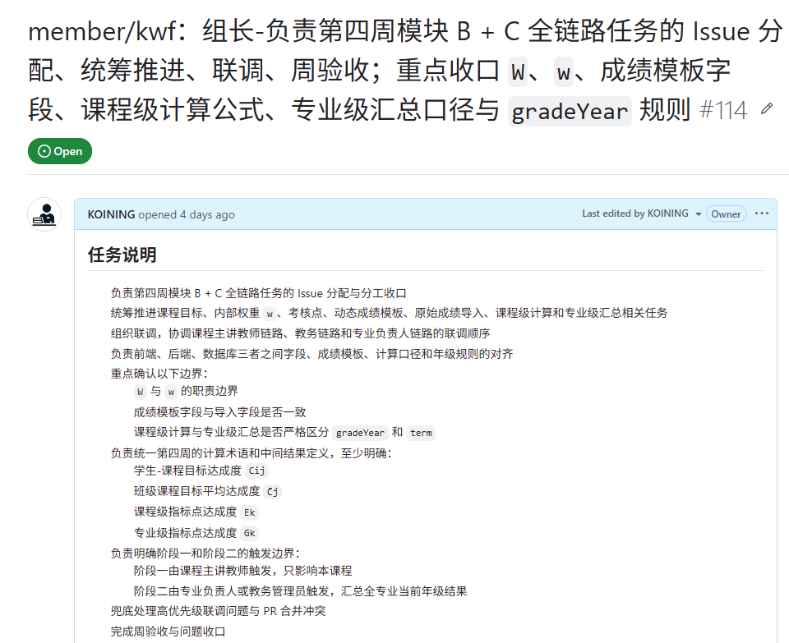
统筹、联调、规则对齐与验收 |负责人：孔文峰
✅ 已完成：
负责第四周模块 B + C 全链路任务的 Issue 分配与分工收口
统筹推进课程目标、内部权重 w、考核点、动态成绩模板、原始成绩导入、课程级计算和专业级汇总相关任务
组织联调，协调课程主讲教师链路、教务链路和专业负责人链路的联调顺序
负责前端、后端、数据库三者之间字段、成绩模板、计算口径和年级规则的对齐

Slide 12
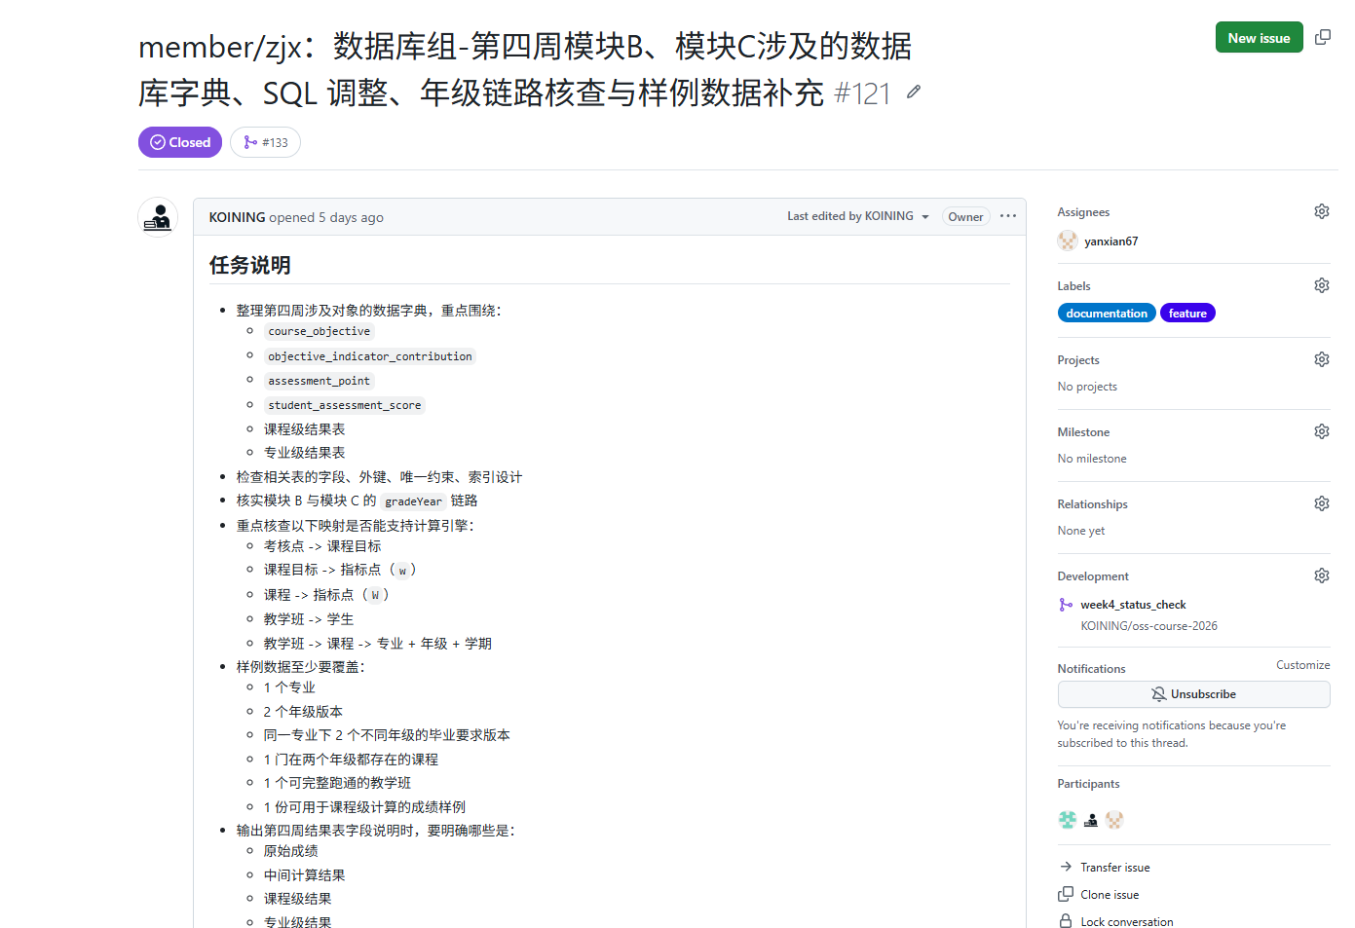
数据库| 负责人：支佳璇
✅ 已完成：
基于当前 GraduationDB_backup.sql，编写一份后端测试用增量 SQL，整理并补齐除账号、角色、权限外的业务数据，用于第四周截至模块 C 的全链路测试。
测试数据需覆盖两个年级、两个专业（计算机科学与技术、软件工程）；每个专业每个年级包含 8 个毕业要求、每个毕业要求 2 个指标点，并补齐宏观支撑矩阵、课程目标、内部权重、考核点、教学班、学生名单、原始成绩及必要的课程级/专业级结果数据。
要求 SQL 可重复执行，执行后能够支撑模块 A、B、C 的联调、课程级计算以及专业级汇总前置校验。

Slide 13
新功能演示：
http://39.104.52.187
Notes:
接下来是新功能演示环节。我们本周上线了智能推荐系统V1.0。这个系统的核心价值在于为用户提供个性化推荐，同时为平台提升内容曝光。它的技术架构如右图所示，涵盖了数据收集、模型训练和API服务三个层面。

Slide 14
难点攻克：课程目标查询接口报错
具体表现：教师端选择课程和教学班后，/api/course-objectives 返回 400，课程目标配置、内部权重配置、考核点配置都无法正常加载。解决经验：先定位公共接口，再排查页面；联调问题要优先找“被多个页面共用的查询链路”。
难点攻克：内部权重配置页面虽然选了教学班，但业务上不能按教学班各存一套 w
具体表现：页面依赖教学班拿上下文，容易让人误解为不同教学班可以分别配置内部权重。解决经验：页面入口可以借教学班定位上下文，但保存和读取口径必须按课程所在专业、年级统一处理，不能把教学班当成配置主键
Notes:
在开发过程中，我们遇到了一个典型的技术难点：分布式事务的一致性问题。特别是在订单处理流程中，如何保证多个服务之间的数据一致性是一个巨大的挑战。传统的ACID事务在微服务架构下显得力不从心。

Slide 15
难点攻克：专业级结果可能在课程级前置条件不满足时仍然显示
具体表现：存在未提交、未锁定教学班时，宏观看板本应阻断专业级汇总，但结果页里仍可能出现“已生成”的专业级结果。解决经验：专业级结果页不能只看库里有没有结果，还必须结合当前支撑课程状态一起判断是否允许展示。
难点攻克：成绩导入链路的问题主要集中在预校验规则过多
具体表现：除了上传文件，还要校验模板列头、满分行、课程目标行、学号归属、姓名一致性、成绩是否超满分、文件内是否有重复学号。解决经验：测试时不能只用成功样例，必须同步准备非法文件，把预校验错误场景一次性跑全。
Notes:
经过调研，我们最终选择了SAGA模式来解决这个问题。它通过基于事件的编排方式，实现了服务间的解耦，并通过补偿机制保证了数据的最终一致性。右边的流程图展示了我们的核心实现逻辑。

Slide 16
PART 02
小组开源协作过程分享
以具体功能开发为例，全景展示从任务拆解、代码编写、PR提交到评审合并的完整开源协作闭环，解析团队如何通过标准化流程与高效沟通，保障开源项目的有序推进与质量把控。
Notes:
接下来进入第二部分，我们将详细分享我们小组是如何进行开源协作的。我们将以一个具体的功能开发为例，展示从任务创建到代码合并的完整流程。

Slide 17
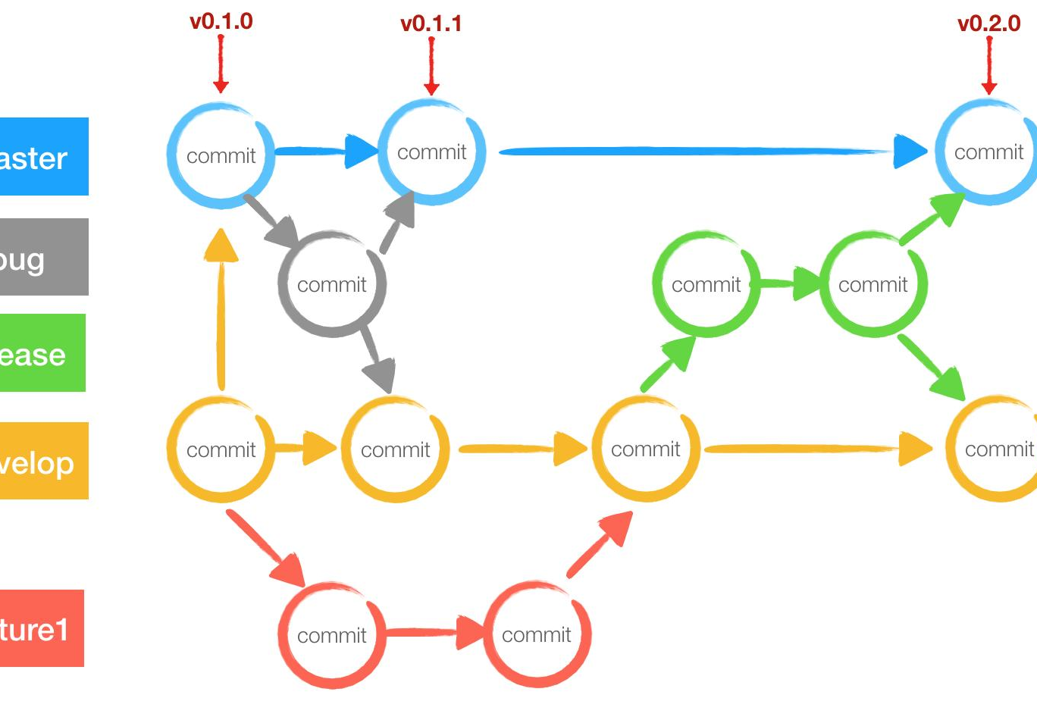
我们的协作流程：基于Github Flow的改良模型
01. 创建Issue
在GitHub上建立任务卡片，明确需求细节、优先级等级及主要负责人，作为开发的起点。
04. 发起合并请求
功能开发完成后，向`main`分支发起PR，关联对应Issue，进入代码审查环节。
02. 新建功能分支
协作者从`main`分支切出`member/xxx`专属分支，独立开展功能开发，避免干扰主干代码。
05. 严格代码审查
团队成员对PR进行技术评审，检查代码规范、逻辑合理性及潜在风险，提出优化建议。
03. 提交与推送代码
遵循Commit规范提交本地代码，并及时推送到远程仓库，确保代码版本实时同步与备份。
06-08. 迭代与闭环
根据反馈修订代码并重新推送，审查通过后合并至`dev`，最后删除已废弃的feature分支，完成流程闭环。
通过可视化的分支管理模型，规范开发、测试与发布流程，确保代码版本的稳定性与可追溯性，形成高效的团队协作闭环。
Notes:
我们的协作流程基于经典的Git Flow模型进行了改良。整个流程从创建Issue开始，经过开发、提交、审查，最终合并到开发分支，形成一个完整的闭环。这张图直观地展示了我们的分支策略。

Slide 18
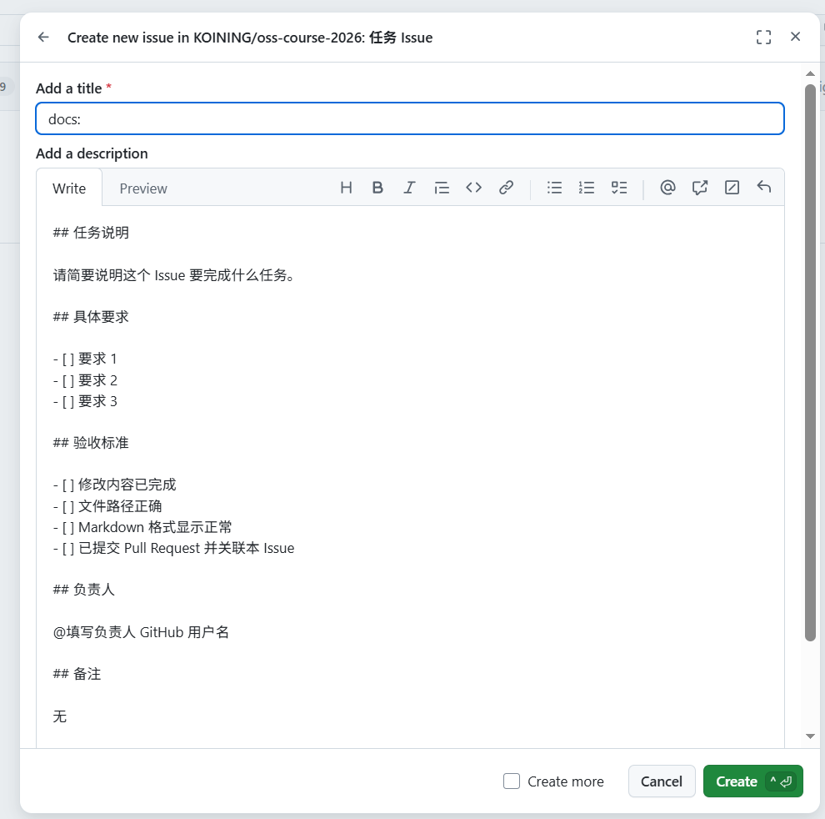
Step 1: 任务分派 - 创建与管理Issue
01. 发起任务卡片
02. 规范信息录入
在项目 Issues 页面点击“New Issue”，正式启动需求流转。这是任务管理的起点，确保需求被系统地记录与追踪。
遵循语义化规范撰写标题，补充详细需求描述，明确关联里程碑与负责人，让任务边界清晰，责任落实到人。
我们选用 GitHub 作为统一协作平台，它集成了项目规划、代码管理与 CI/CD 全流程。通过可视化的 Issue 看板，团队能实时追踪任务状态，确保从需求提出到开发交付的每一步都清晰可控，为高效协作奠定基础。
📌 任务说明
feature, frontend, backend
👤 负责人
开发者：张三 (全栈负责)
📅 具体要求
Notes:
流程的第一步是创建Issue。我们会为每个新功能或修复创建一个清晰的任务卡片，包含标题、详细描述、标签、负责人和里程碑。这是高效协作的起点，确保每个人都对任务有统一的理解。

Slide 19
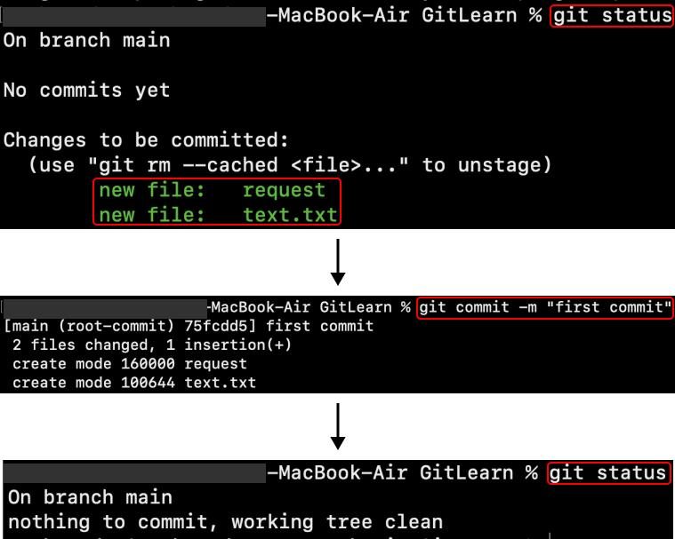
Step 2: 开始编码 - 基于Feature Branch开发
01. 更新本地仓库
02. 创建Feature分支
切到main分支并拉取最新代码： `git checkout main` → `git pull origin main`
按规范命名并创建新分支： `git checkout -b feature/profile-password-reset`
03. 本地功能开发
04. 结构化提交代码
在本地独立分支上进行密码重置功能的UI实现与API接口对接，避免干扰主干开发。
使用语义化提交信息记录变更： `git commit -m "feat(profile): implement password reset UI and API"`
05. 推送Feature分支到远程仓库
应用场景：开发者认领任务后，遵循团队规范，从开发分支切出特性分支进行独立编码与提交，确保主干代码稳定。
执行 `git push -u origin feature/profile-password-reset` 将本地分支推送到远端，为后续Code Review和合并做准备。
Notes:
开发者认领任务后，会从开发分支切出一个特性分支进行编码。我们有统一的分支命名规范，并且要求在提交代码时写清晰的提交信息。开发完成后，代码会被推送到远程仓库。

Slide 20
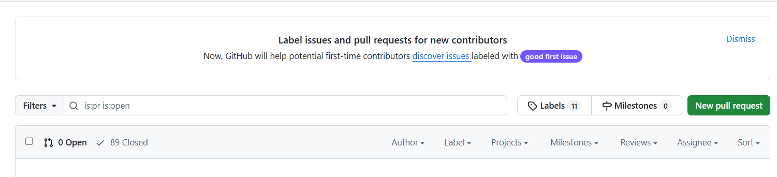
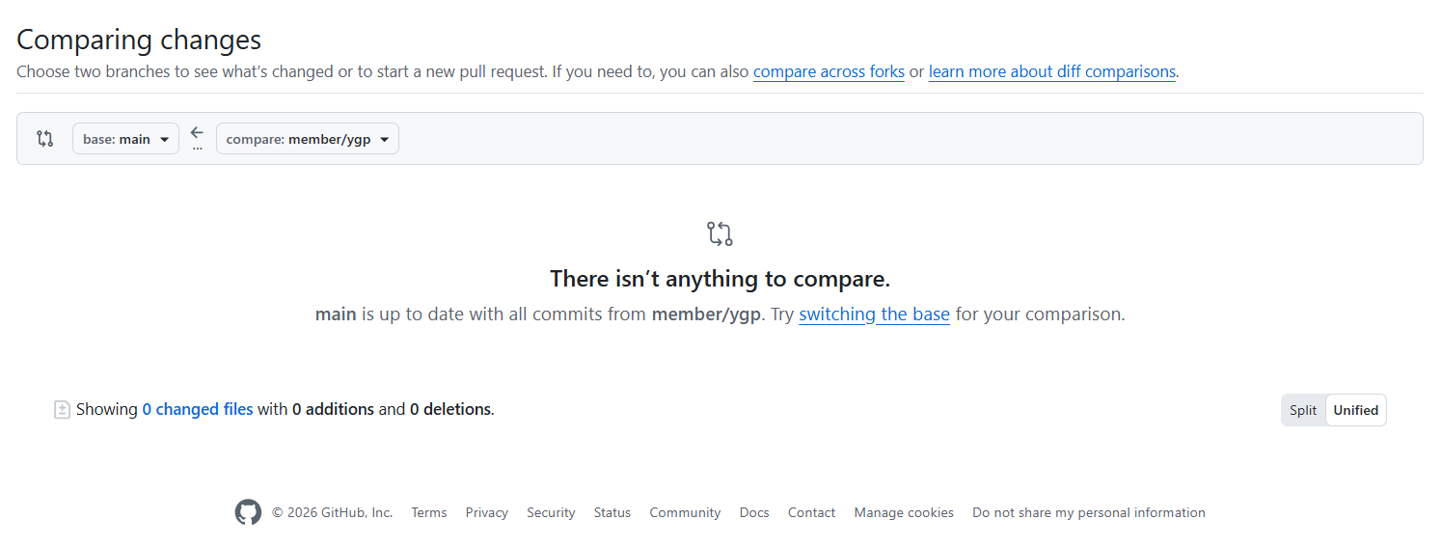
Step 3: 提交申请 - 发起Pull Request
场景：功能完成，发起合并请求
开发者完成特性开发后，在平台点击“Create Merge Request”，正式进入代码审查流程。
关键：精准选择目标与源分支
确保Base分支为开发主分支（main），Compare分支为特性分支（member/xxx），避免合并路径错误。
规范：完善信息并指定审查人
标题遵循Conventional Commits规范，描述关联Issue（如Closes #123），并指定同事作为Reviewer进行代码把关。
在GitLab/GitHub界面发起PR，直观对比代码差异，确保分支合并路径清晰，是团队协作中代码审查的关键入口。
Notes:
功能开发完成后，开发者会发起一个Pull Request，请求将自己的特性分支合并到开发分支。PR的描述非常重要，它需要清晰地说明本次提交的内容，并关联相关的Issue。同时，会指定一位同事作为审查者。

Slide 21
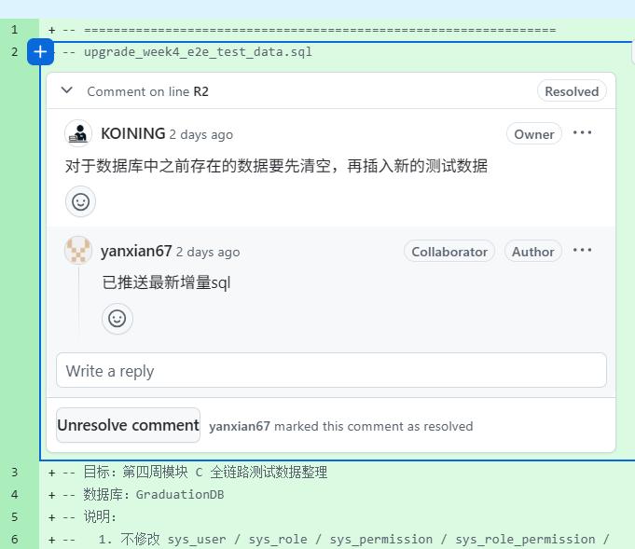
Step 4: 审查合并 - Code Review与迭代
01. 审查互动：发现与探讨
审查者接收PR通知，浏览变更文件，针对具体某一行代码行提出疑问或改进建议，开发者在线回复讨论，明确修改方向。
02. 迭代优化：修改与确认
开发者根据审查意见修改代码并再次Push，审查者确认问题解决后，点击“Approve”通过审查，形成高质量的闭环迭代。
图示为GitHub代码审查界面，团队成员可直接在代码行旁添加评论、提出改进意见。这种可视化的互动方式，让代码问题能被即时发现和讨论，是保障代码质量的核心防线。
03. 合并上线：交付与归档
项目维护者最终执行Merge操作，将代码并入main分支。完整的审查记录被永久保存，便于后续追溯与团队知识沉淀。
Notes:
Code Review是保证代码质量的关键环节。审查者会仔细检查代码，并在线提出改进意见。开发者会根据意见进行修改，直到所有问题都得到解决。这个互动过程不仅保证了质量，也促进了团队成员间的知识共享。

Slide 22
协作流程总结与最佳实践
规范先行
沟通及时
统一的Issue、Branch、Commit、PR命名规范是高效协作的基础，能降低沟通成本，让项目历史清晰可查。
充分利用PR评论区进行异步沟通，所有技术决策和讨论留痕，避免即时消息的打断和关键信息的遗漏。
质量内建
原子化提交
将Code Review融入日常开发流程，在代码合入前完成质量把控，而非依赖事后的测试环节，从源头降低Bug率。
坚持“一个PR只做一件事”的原则，确保代码变更的颗粒度适中，便于Review、回滚和追溯，提升版本管理的灵活性。
Notes:
总结一下我们的协作流程，我们认为有四点最佳实践：规范先行、沟通及时、质量内建和原子化提交。这些原则帮助我们保持了高效和高质量的开发节奏。

Slide 23
Q&A
非常感谢大家的聆听，现在进入提问与交流环节。无论您对技术方案细节、团队协作流程，还是下一阶段规划有任何疑问或建议，都欢迎随时提出，我们期待与您深入探讨。
Notes:
我的汇报到此结束。现在是问答环节，欢迎大家就我们的项目进展、技术方案或协作流程提出任何问题或建议，我们非常乐意与大家交流。

Slide 24
Thank You!
。
Notes:
再次感谢大家的聆听！

